Slide 1


Slide 2
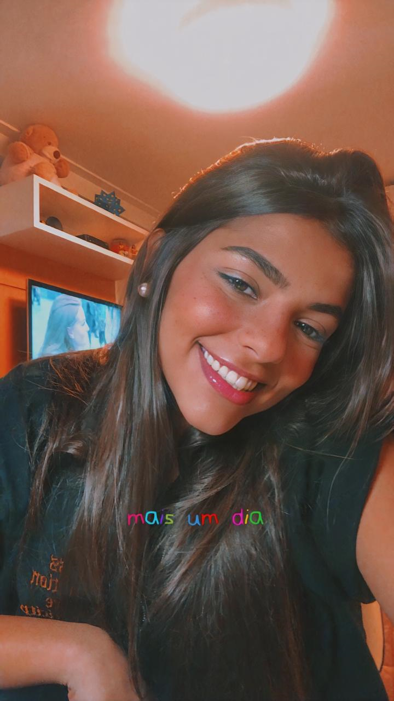
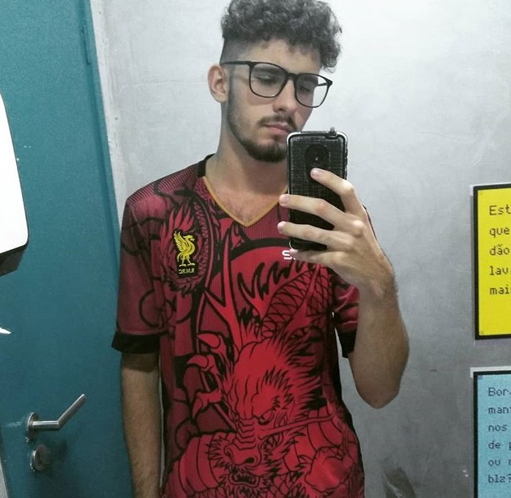

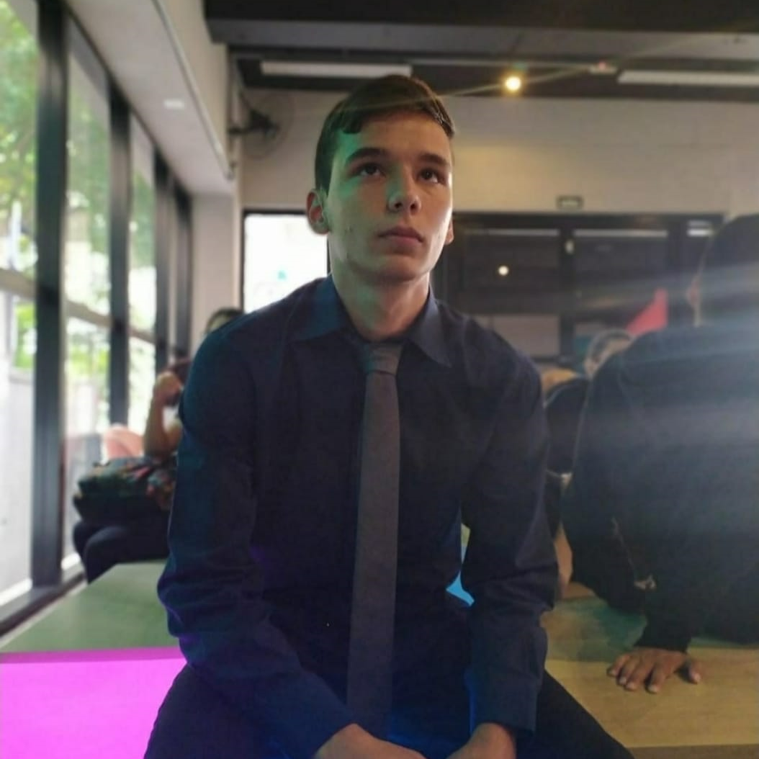
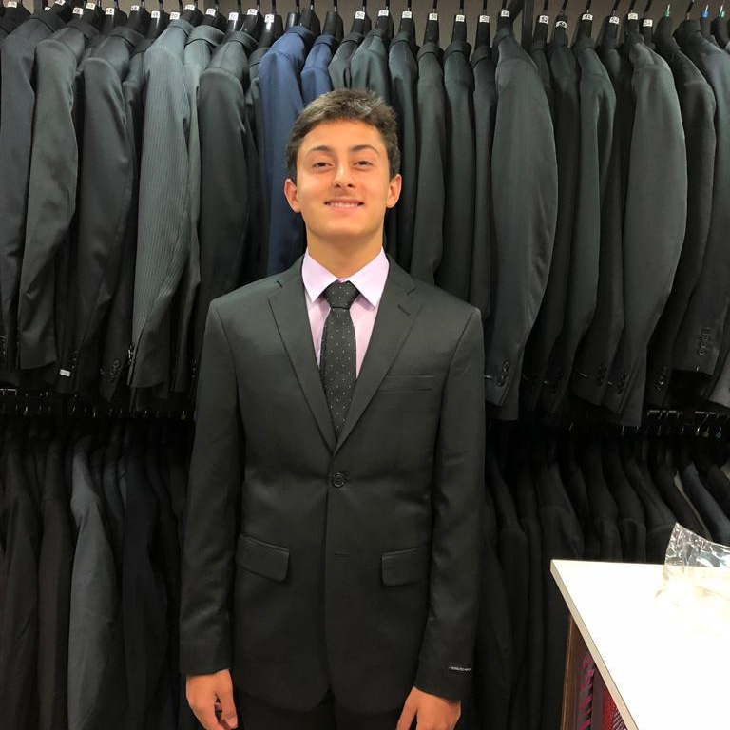
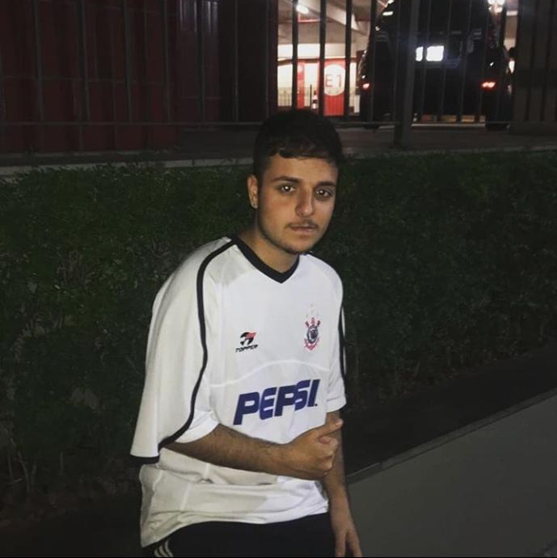

Integrantes
Anna Beatriz Monteiro Guercio
Arthur Cabral de Souza Martins
Eric Viezzer Lessa
Guilherme Comicio Paternezi
Rodrigo Moreira Cunha
Theodoro Freire Lima

Slide 3


Contextualização
“Aproximadamente 8,8 milhões de pessoas pegam ônibus por dia em São Paulo”,
Fonte: Exame, dezembro/2019
“Cobrador de ônibus é flagrado recolhendo dinheiro sem rodar a catraca”
Fonte: G1, setembro/2014
Notes:
- quase 9 milhões de pessoas em sp usam ônibus por dia
problemas no controle do fluxo, o que causa problemas na administração das linhas (catracas)
Quem sofre com isso são as pessoas que utilizam o transporte público

Slide 4


Problema
Para manter um ônibus, é necessário desembolsar R$32.000,00 por mês com manutenção e combustível.
Fonte: Estadão, junho/2013
Exemplo:
Uma linha tem 14km e o ônibus desta linha faz 15
viagens ao dia.
Com o diesel a R$3,551 o gasto diário com combustível seria de R$754,71 e por mês seria de R$22.371,30.
Notes:
- utilização de sensores para fazer a medição do fluxo
- melhorar a coleta de dados (catracas)
- disponibilizar as informações para as transportadoras para melhorar a administração

Slide 5

Projeto
Monitoramento do fluxo de pessoas dentro dos ônibus públicos com o sensor TCRT 5000
Notes:
- utilização de sensores para fazer a medição do fluxo
- melhorar a coleta de dados (catracas)
- disponibilizar as informações para as transportadoras para melhorar a administração

Slide 6
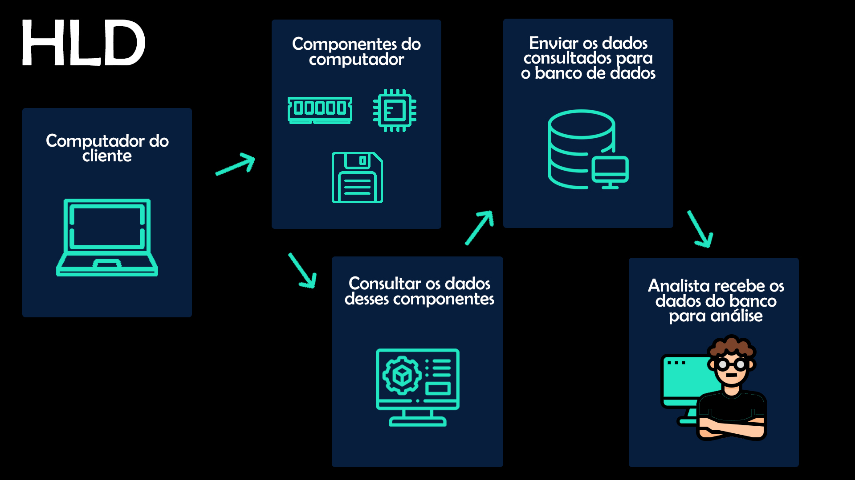
Diagrama de Soluções

Slide 7
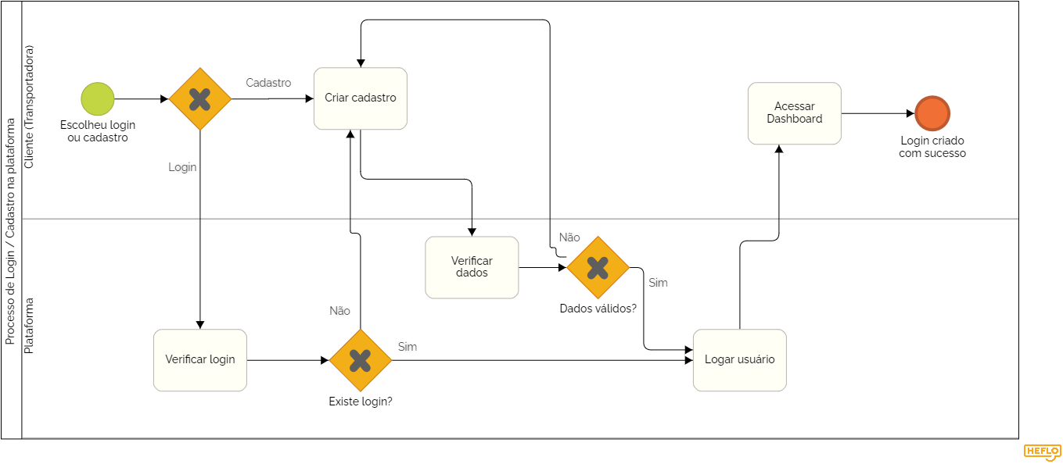
BPMN
Login / Cadastro

Slide 8
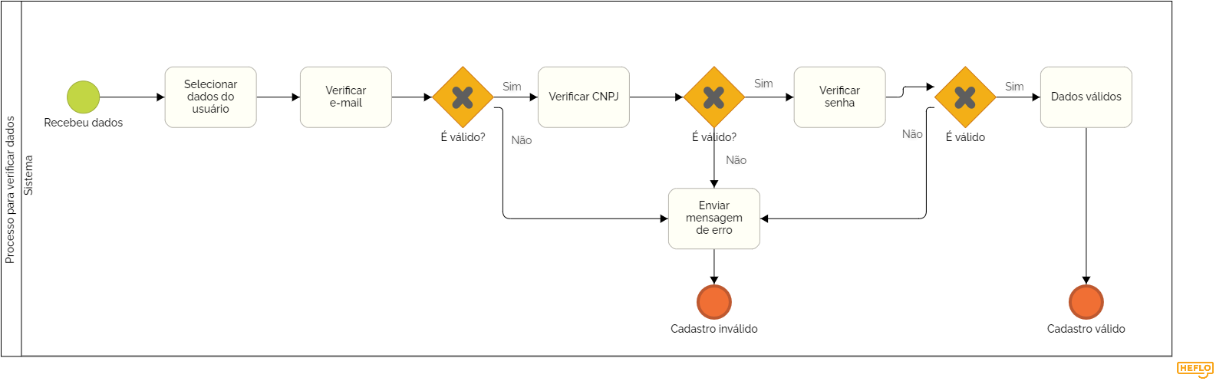
BPMN
Verificação dos dados

Slide 9
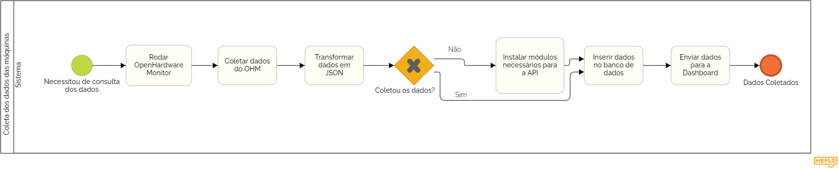
BPMN
Coleta dos dados

Slide 10
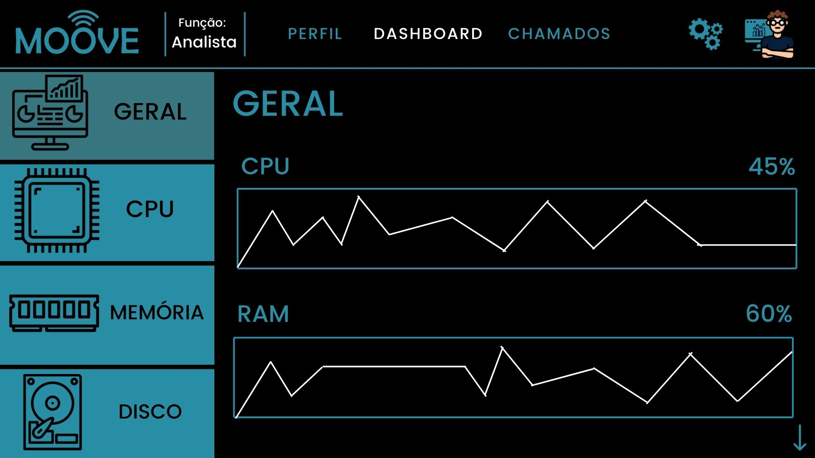
Protótipos de Tela

Slide 11
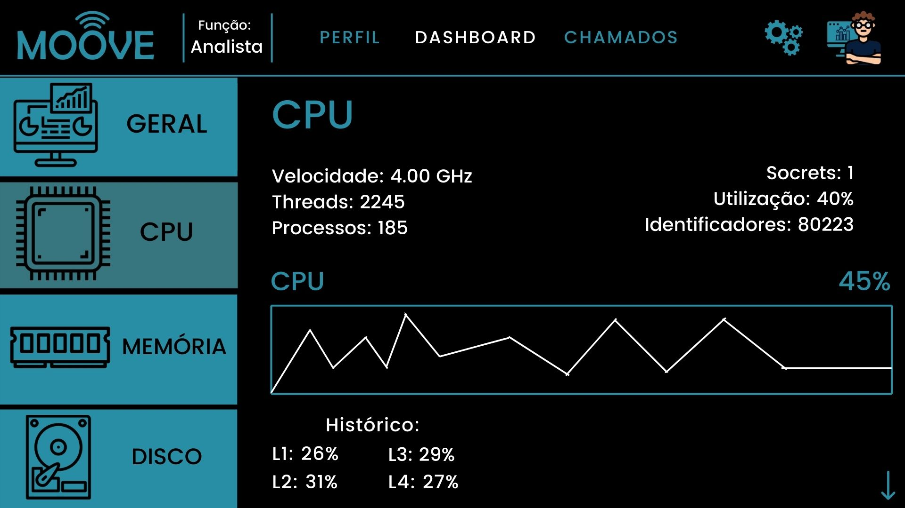
Protótipos de Tela

Slide 12
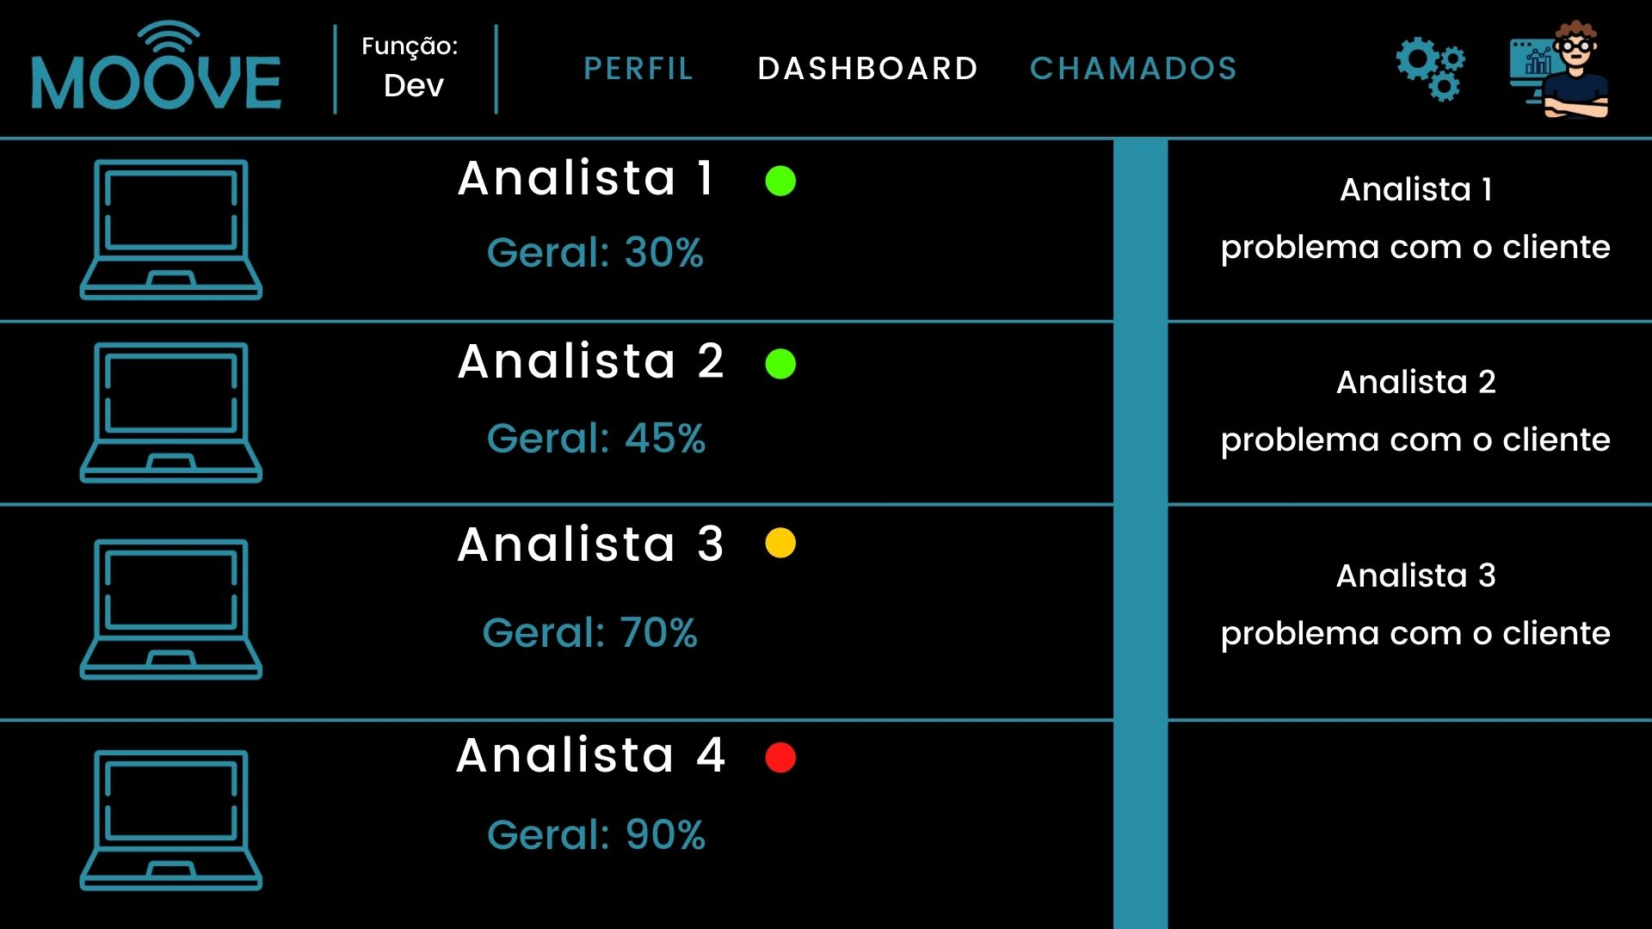
Protótipos de Tela

Slide 13
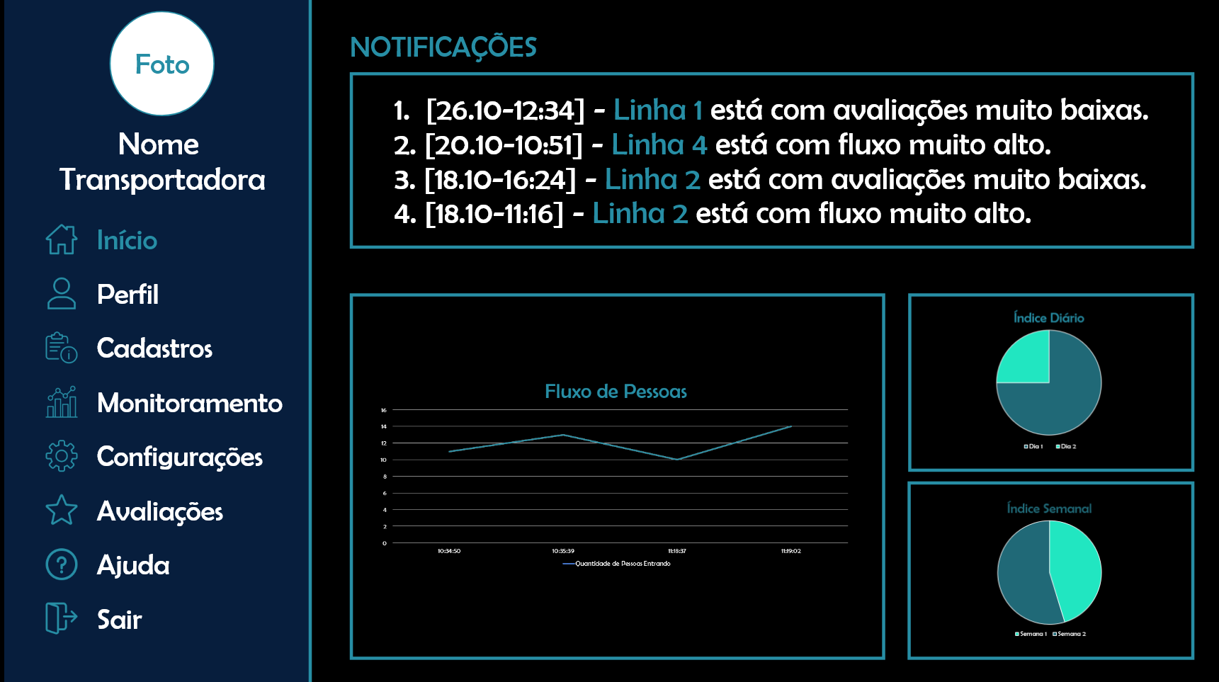
Protótipos de Tela
Dashboard

Slide 14
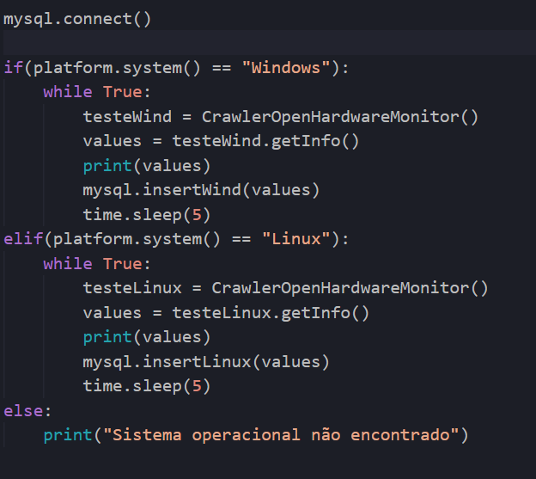
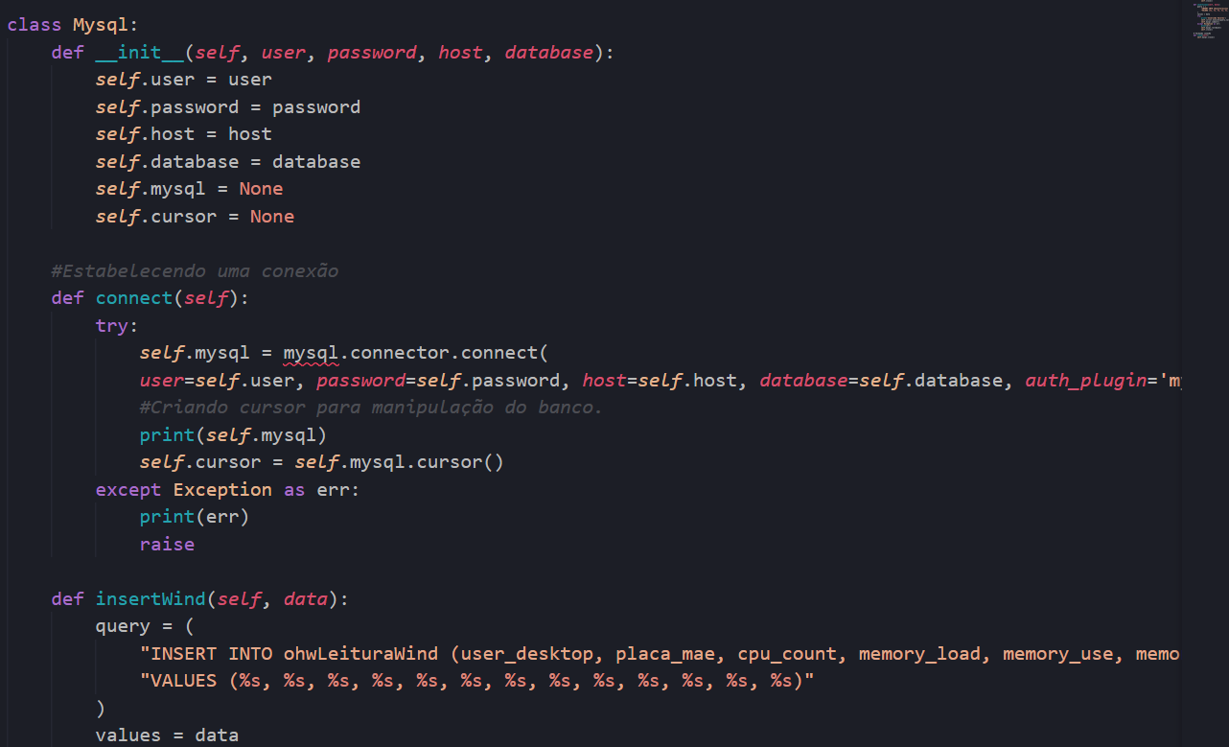
API de leitura de componentes
API Pythohms

Slide 15
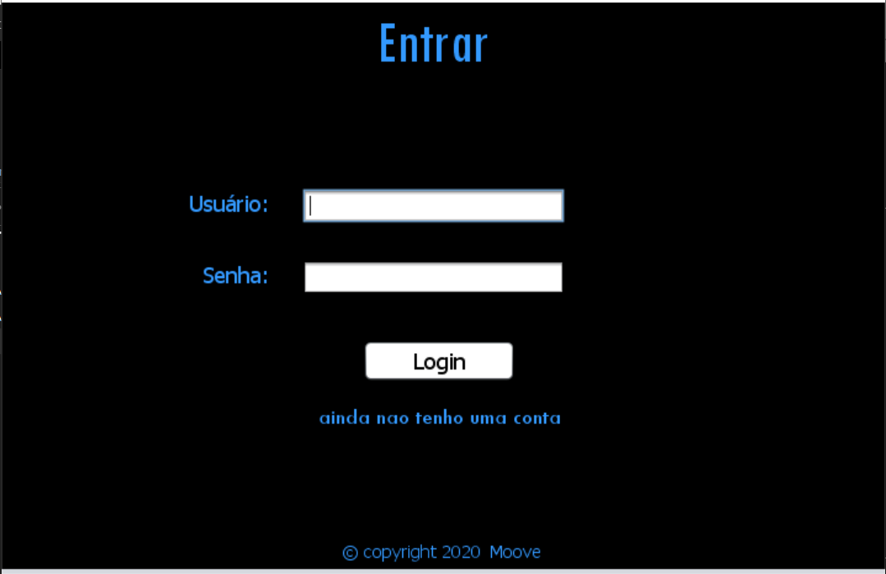
Tela Login em Swing conectado ao BD

Slide 16
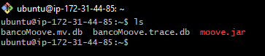
Client Java no AWS

Slide 17
Inovação
Criar uma forma de interação
com os passageiros.
Dessa forma teremos dados mais precisos.

Slide 18
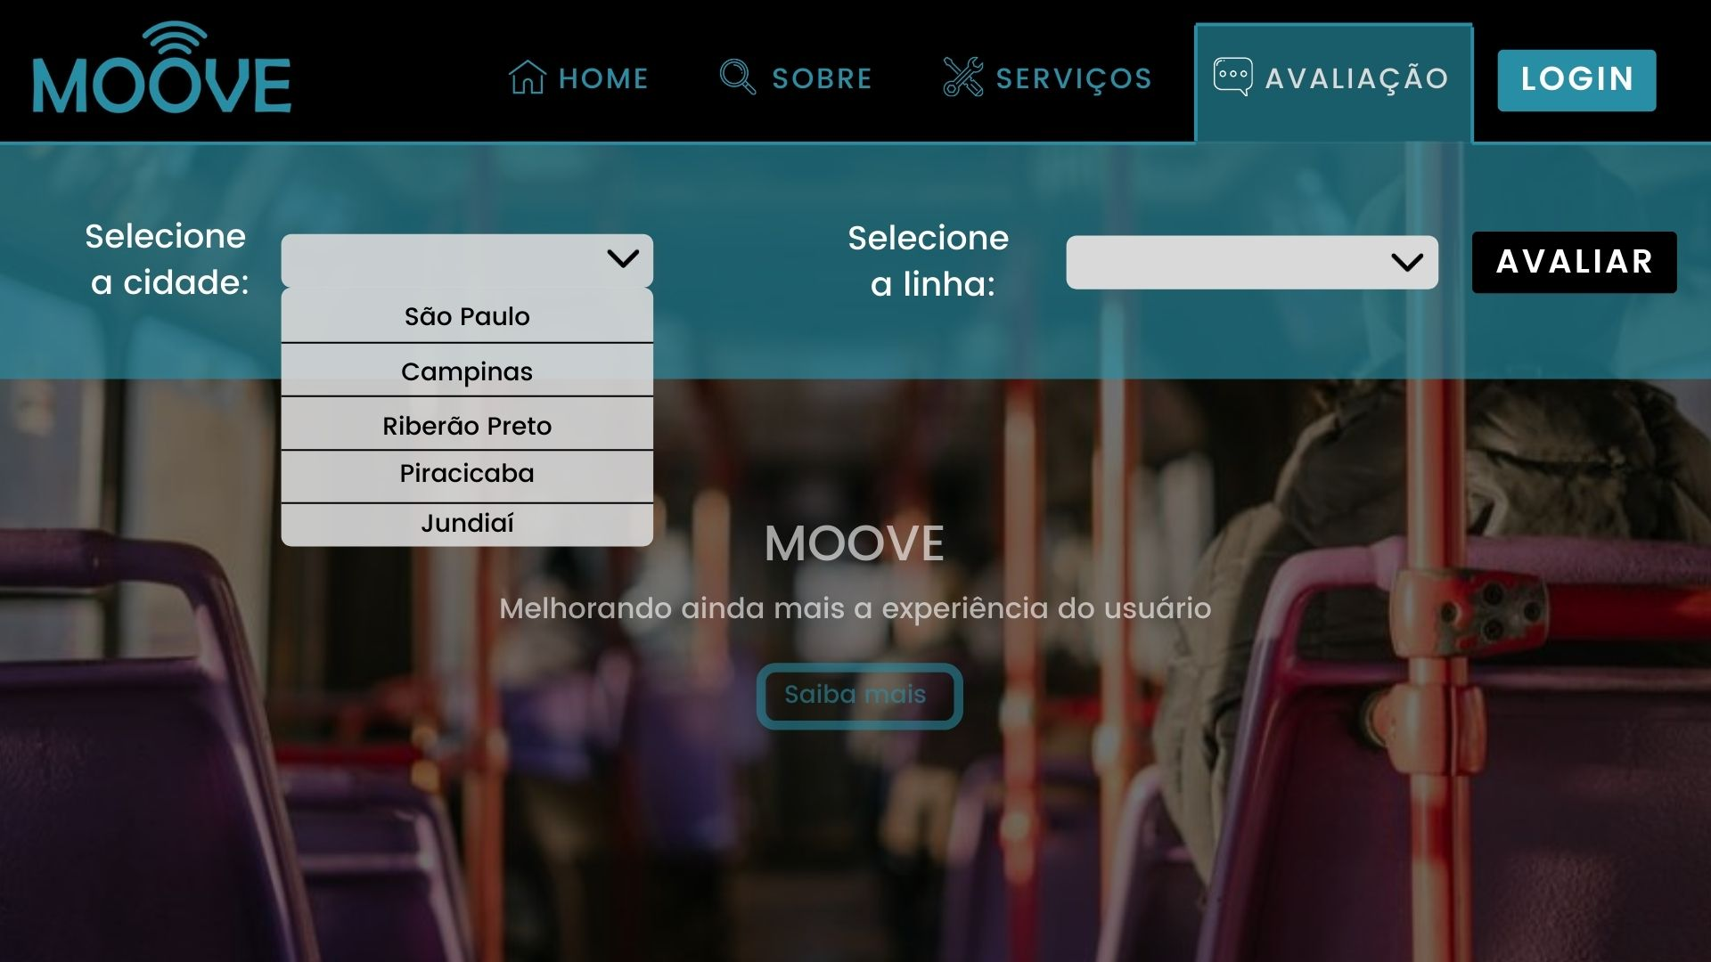
Inovação

Slide 19
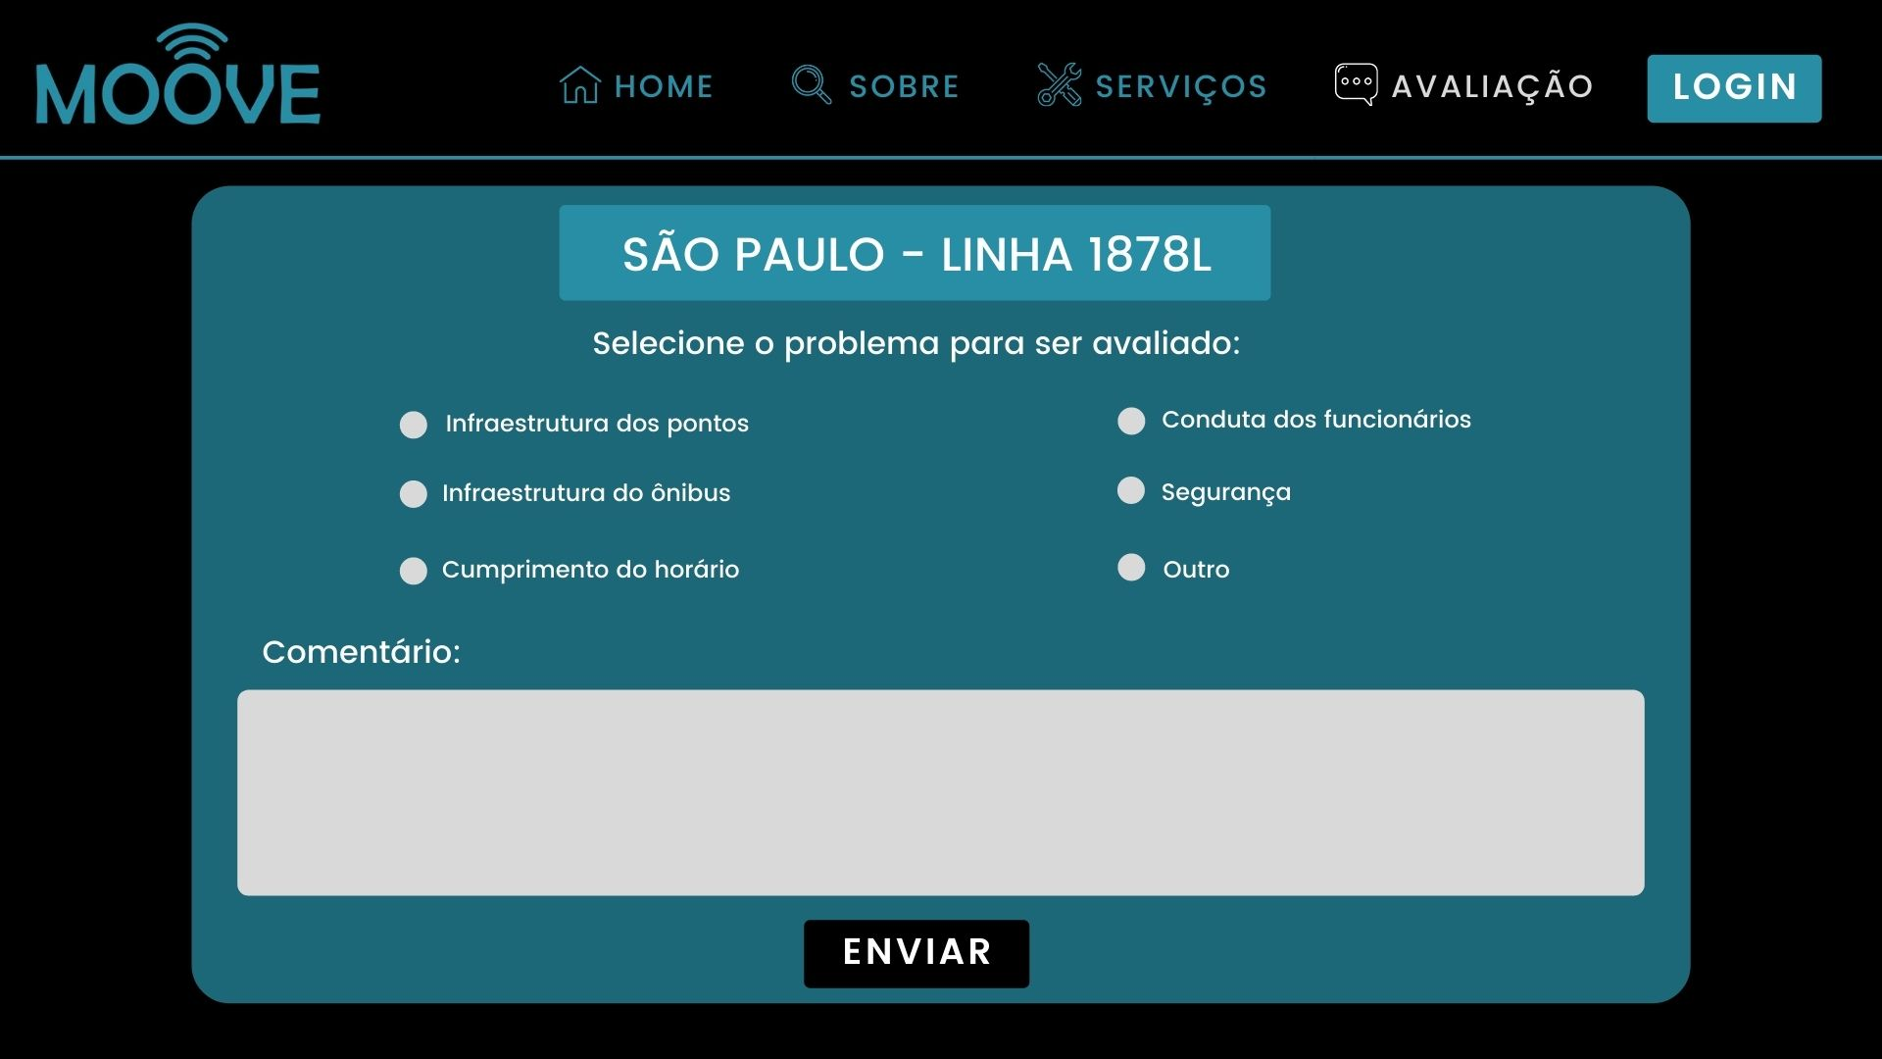
Inovação

Slide 20
Obrigado pela Atenção!

Slide 21



MOOVE
MOOVE
MOOVE

